Slide 1
Le Rsa et le dispositif d’accompagnement

Slide 2
SOMMAIRE
L’ALLOCATION RSA (diapo 3 à11)
Les droits et aides connexes ( diapo 3 à 5)
Les devoirs (diapo 6 et 6)
L’équipe pluridisciplinaire (diapo 8 à 10)
La sortie du dispositif (diapo 11)
2. LES ETAPES DU PARCOURS (diapo 12 à 21)
L’orientation (diapo 13)
L’accompagnement (diapo 14)
Les différents types de référents uniques de parcours (15 à 21)

Slide 3
L’ALLOCATION RSA
Vous êtes bénéficiaires du RSA
Vous avez des droits: versement d’une allocations, accès à des droits connexes, accompagnement spécifique et adapté à vos besoins etc.
Vous avez également des obligations : vous devez notamment vous engager dans un parcours d’insertion
Une équipe disciplinaire veille à la continuité de votre parcours et au respect de vos engagements.
POUR UNE INFORMATION PLUS COMPLETE SUR L’ALLOCATION ELLE-MÊME CONSULTER LE DOCUMENT « L’ALLOCATION RSA »

Slide 4
DROITS ET DEVOIRS DES PERSONNES BENEFICIAIRES DU REVENU DE SOLIDARITE ACTIVE Loi n°2008-1249 du 1er décembre 2008
LES DROITS
Une allocation financière
Une évaluation de votre situation par un professionnel de l’action sociale ou de l’emploi pour déterminer des actions qui structureront votre parcours (étape « orientation »).
Un Référent Unique pour vous accompagner à trouver des réponses adaptées à votre situation (étape « accompagnement »).Ce référent unique peut être du domaine professionnel ou social.
L’accès à des actions sociales et professionnelles spécifiques par l’intermédiaire de votre Référent.unique
Des droits dérivés (Aides connexes) en complément de votre allocation et en fonction de vos ressources

Slide 5
Aides connexes
Santé
Complémentaire Santé solidaire
Bilan de santé CPAM
Logement
Allocation logement
Taxe d’habitation et redevance TV
Chèque Energie
Aide à la reprise d’emploi et à la formation
auprès de la Région
auprès du Département
auprès de Pôle Emploi
auprès de la Mission Locale
Complément mode de garde (CMG- CAF)
Transports
Carte de bus
Carte solidaire (Train)

Slide 6
DROITS ET DEVOIRS DES PERSONNES BENEFICIAIRES DU REVENU DE SOLIDARITE ACTIVE Loi n°2008-1249 du 1er décembre 2008
LES DEVOIRS
Etablir un Contrat d’Engagements Réciproques (CER) avec le Président du Conseil Départemental ou un Plan Personnalisé d’Accès à l’Emploi (PPAE) avec Pôle Emploi.
Dans le cadre de ce Contrat d’Engagements Réciproques ou du PPAE, faire des démarches d’insertion sociale et/ou professionnelle dans l’objectif de sortir du RSA.
Vous rendre à tous les rendez-vous fixés avec le Référent Unique.
Remplir tous les trois mois votre déclaration trimestrielle de ressources et la transmettre à la Caisse d’Allocations Familiales ou à la Mutualité Sociale Agricole.
Informer la CAF ou la MSA, le Référent Unique de tout changement concernant votre situation (modification des ressources, situation professionnelle, situation familiale, domicile ….).

Slide 7
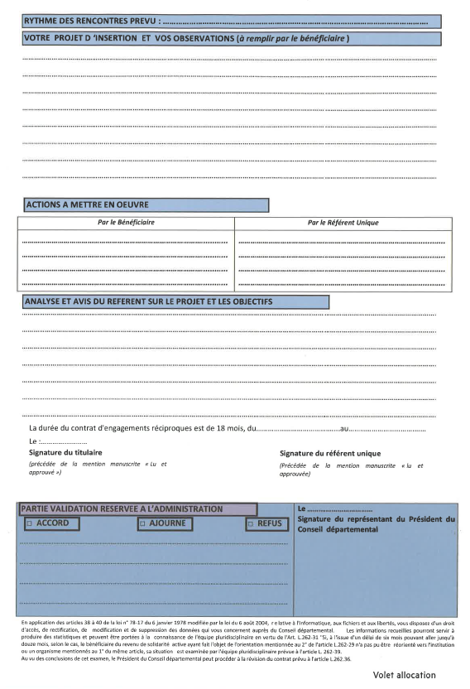
L’accompagnement : la contractualisation
Le Référent Unique met en place avec vous le Contrat d’Engagements Réciproques (CER) ou le PPAE (Pôle Emploi)
Notes:
Le contrat d’engagements réciproques permet au référent unique et au bénéficiaire RSA de formaliser le projet d’accompagnement, il est le fil rouge du parcours d’insertion. Il permet de poser la situation du bénéficiaire au moment de la contractualisation et les étapes nécessaires à la réalisation du projet d’insertion. Il permet d’établir les objectifs à atteindre, le rythme des rencontres et les moyens à mettre en œuvre, il propose un espace d’expression au bénéficiaire comme au référent unique pour analyser le projet proposé.
La durée maximale d’un CER est de 18 mois

Slide 8
L’EQUIPE PLURIDISCIPLINAIRE
est l’instance chargée du suivi des bénéficiaires du RSA
Elle a pour rôle de veiller au respect des droits et des devoirs du bénéficiaire RSA
Non respect des devoirs
Elle peut être saisie pour différents motifs
Avis sur le parcours d’insertion
Demande de réorientation
Notes:
EPDD : Le BRSA avisé par courrier aura 30 jours pour réaliser la démarche non effectuée.
Suite suspension allocation : au bout de 4 mois, pour rouvrir un droit RSA, vous devrez redéposer une demande de RSA, à nouveau passer en cellule d’orientation et avoir un CER ou un PPAE de signer.

Slide 9
L’EQUIPE PLURIDISCIPLINAIRE
Elle prend des décisions d’orientation et de réorientation
« Je suis accompagné par un référent social mais aujourd’hui je suis prêt à travailler »
« Je suis accompagné par un référent professionnel, je rencontre des difficultés sociales qui m’empêchent de travailler »

Slide 10
L’EQUIPE PLURIDISCIPLINAIRE
Elle est chargée de l’examen des incidents de parcours et peut faire des propositions de sanction
Elle peut être saisie par les référents pour :
absence aux rendez-vous,
non respect des engagements pris dans le CER/PPAE
L’Equipe Pluridisciplinaire donne un avis sur la suite à donner.
Le bénéficiaire du RSA peut être convoqué à rencontrer l’Equipe Pluridisciplinaire pour exposer sa situation.
Sanction réduction (de 50% à 80 %)
ou suspension de l’allocation
Maintien sous conditions

Slide 11
La sortie du dispositif
Vos ressources vous permettent de quitter le dispositif
Votre situation familiale a changé
Vous n’avez pas respecté une de vos obligations

Slide 12
LES ETAPES DU PARCOURS
2 GRANDES ETAPES
L’ORIENTATION
L’ACCOMPAGNEMENT

Slide 13
L’orientation
Une orientation vers un Référent Unique (RU)
Qui vous accompagnera dans vos démarches
Selon votre situation actuelle*
RU professionnel
RU social
ALIE du SDSEI
Pôle Emploi
PLIE
Des prestataires spécifiques pour les travailleurs indépendants
Des prestataires spécifique s pouer la ise en emploi
Assistant.e Social.e du SDSEI
CCAS
CHRS
*Votre référent unique pourra changer pour s’adapter à l’évolution de votre situation
Notes:
Un référent unique peut s’appuyer dans le cadre

Slide 14
L’accompagnement
Le Référent Unique est garant de la cohérence du parcours
Rythme des rencontres : défini entre vous et votre référent unique au regard de vos objectifs (à minima une fois tous les deux mois)
Le projet d’insertion : Votre référent vous aidera à avancer dans vos démarches et vous proposera des actions adaptées
Prise en compte de votre situation : orientation vers des intervenants spécialisés selon vos besoins

Slide 15
Les Référents Uniques - Leurs spécificités

Slide 16
Les ALIE du SDSeI (Animateur Local Insertion Emploi)
Rdv réguliers
Accompagnement soutenu
Proximité avec les équipes sociales
Prescription aux formations mises en place par la Région
Orientation et préparation à l’emploi
Partenariat avec des employeurs
Accès aux contrats aidés (PEC)
Reprise de confiance face à l’emploi
Projet artistique
Aide à la mobilité
Parcours collectif

Slide 17
Conseillers PLIE Plan Local pour l’Insertion et l’Emploi
Un accompagnement individualisé vers l’emploi, la formation ou la création d’entreprises
Un programme d’actions spécifiques
Des contacts privilégiés avec les entreprises du secteur
DES OUTILS NUMÉRIQUES POUR L’EMPLOI
BILAN D’ORIENTATION PROFESSIONNELLE
UN RÉSEAU PARTENAIRES DE + DE 150 ENTREPRISES SUR LE TERRITOIRE
DIAGNOSTIC MOBILITÉ
DES ATELIERS DE PRÉPARATION AUX ENTRETIENS AVEC DES EMPLOYEURS, DES VISITES ENTREPRISES….

Slide 18
PRESTATION DE PLACEMENT EN EMPLOI : PAR UN PARTENAIRE FINANCE PAR LE CD
« Je suis prêt(e) à travailler rapidement, je souhaite être soutenu(e) dans ma recherche d’emploi, et être mis(e) en relation avec des employeurs »

Slide 19
Pôle emploi
« Je suis à la recherche d’un emploi et l’accompagnement du conseiller Pôle Emploi me convient »

Slide 20
DIAGNOSTIC PROJET ENTREPRENARIAL : PAR UN PARTENAIRE FINANCE PAR LE CD
« Je suis travailleur non salarié
(chef d’entreprise)
OU
Je projette de créer une entreprise, une activité indépendante »

Slide 21
Les Référents uniques Sociaux
« J’ai besoin d’être soutenu dans mes démarches santé, logement, budgétaires et/ou personnelles avant de pouvoir m’engager durablement dans un nouveau travail
Et / Ou
Je suis hébergé(e) en CHRS

